Slide 1
Tiết 25. BÀI 8: MỘT SỐ VẬT LIỆU, NHIÊN LIỆU VÀ NGUYÊN LIỆU THÔNG DỤNG

Slide 2
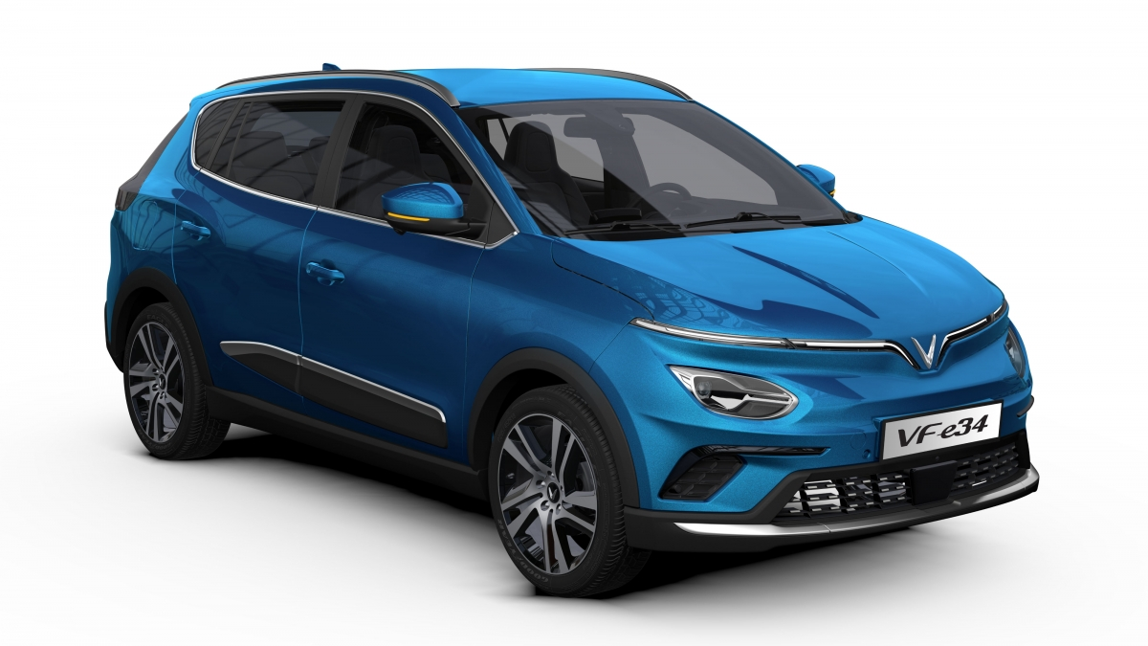
Quan sát chiếc ô tô và kể tên một số bộ phận của ô tô. Cho biết các bộ phận đó được làm từ vật liệu nào? Nhiên liệu dùng cho động cơ là gì?

Slide 3
Tên một số bộ phận của ô tô | Vật liệu làm nên bộ phận | Chất tạo nên vật liệu
Lốp xe
Cao su
Cao su
Cửa kính
Thủy tinh
Thủy tinh
Động cơ
Kim loại, thép
Sắt là thành phần chính của thép
Nhựa
Nhựa
Bảng điều khiển, đồng hồ, tay nắm cửa,…
……

Slide 4
NỘI DUNG BÀI HỌC
Vật liệu
Tính chất và ứng dụng
Sử dụng các vật liệu đảm bảo sự phát triển bền vững
Nhiên liệu
Tính chất và ứng dụng
Sơ lược về an ninh năng lượng
Sử dụng nhiên liệu hiệu quả, an toàn và bảo đảm sự phát triển bền vững.
Nguyên liệu
Tính chất và ứng dụng
Sử dụng nguyên liệu hiệu quả, an toàn và bảo đảm sự phát triển bền vững.

Slide 5
I. Một số vật liệu thông dụng

Slide 6
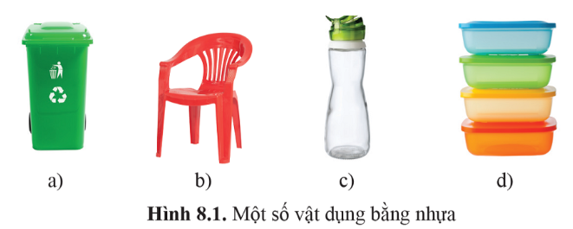
Kể tên một số vật liệu mà em biết
Nhựa

Slide 7
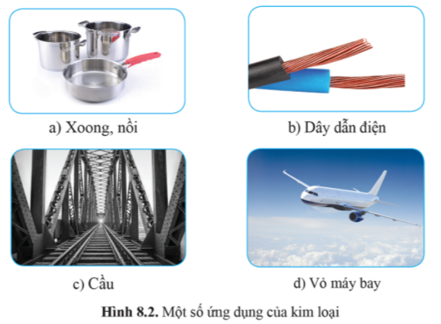
Kim loại

Slide 8
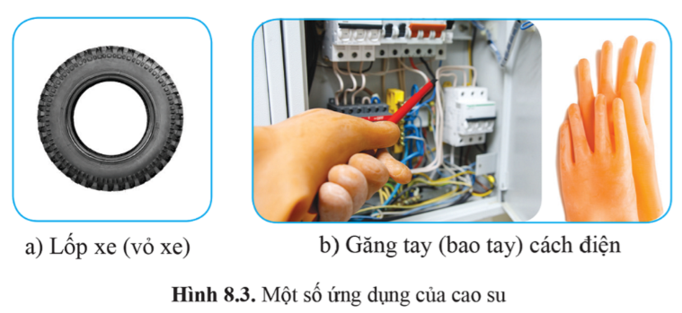
Cao su

Slide 9
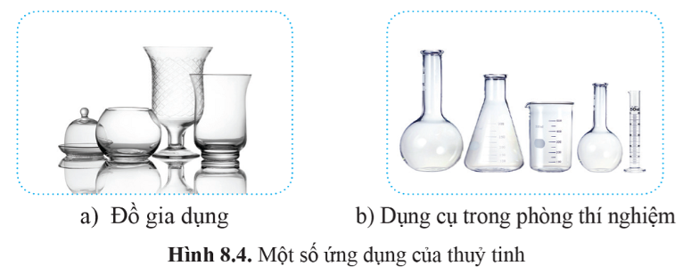
Thủy tinh

Slide 10
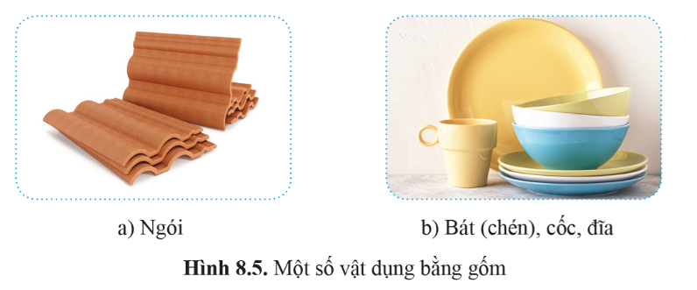
Gốm

Slide 11
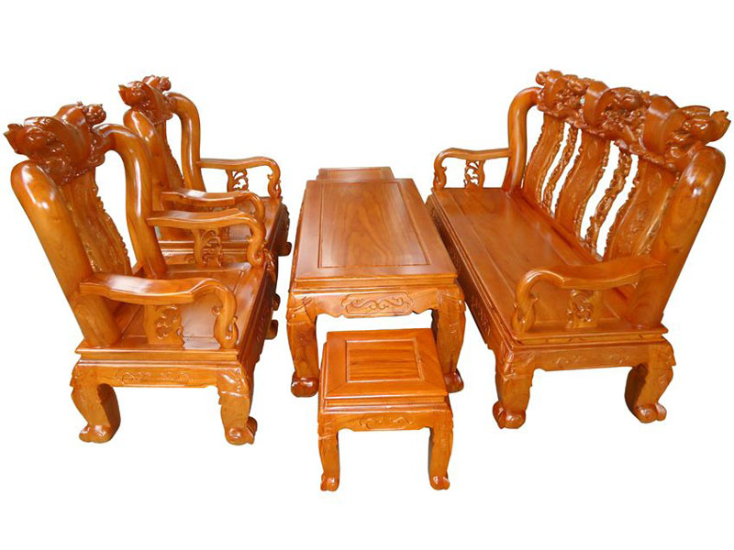
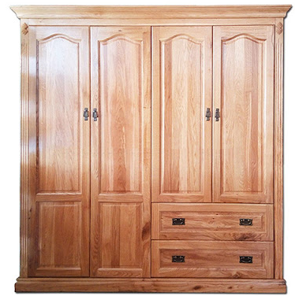
Gỗ
a) Bàn ghế
b) Tủ quần áo
Một số vật dụng làm bằng gỗ

Slide 12
NHIỆM VỤ: Đọc thông tin I.SGK; tìm hiểu về tính chất, ứng dụng, cách sử dụng an toàn các vật liệu sau: (15 phút)
Tổ 1: Tìm hiểu về nhựa, kim loại
Tổ 2: Tìm hiểu về nhựa, thủy tinh
Tổ 3: Tìm hiểu về nhựa, cao su
Tổ 4: Tìm hiểu về gốm, gỗ

Slide 13
Nhiệm vụ 1: Điền thông tin theo mẫu sau:
Tên đồ vật | Vật liệu | Tính chất | Dẫn điện | Dẫn nhiệt | Ứng dụng | Cách sử dụng an toàn hiệu quả
Thùng rác | Nhựa | Dẻo | Không | Không | Đựng rác | Tránh đặt gần nơi có nhiệt độ cao. Tùy mục đich sử dụng mà lựa chọn loại nhựa cho phù hợp.
Ghế | Nhựa gỗ | Dẻo Cứng | Không | không | Ngồi
Chai | Nhựa Thủy tinh | Dẻo Cứng | Không | Không | Đựng đồ
Hộp | Nhựa Thủy tinh Kim loại | Dẻo Cứng | Không Không có | Không Không có | Đựng đồ

Slide 14
Nhiệm vụ 1: Điền thông tin theo mẫu sau:
Tên đồ vật | Vật liệu | Tính chất | Dẫn điện | Dẫn nhiệt | Ứng dụng | Cách sử dụng an toàn hiệu quả
Xoang, nồi | Nhôm Đồng | Cứng Cứng | có | có | Nấu | Chú ý tính dẫn điện và dẫn điện, không tiếp xúc với phần dây dẫn điện,…
Dây điện | Nhôm Đồng | Cứng Cứng | có | có | Dây dẫn điện
Cầu | Sắt | Cứng | có | có | Đường đi
Vỏ máy bay | Nhôm | Cứng | có | có | Làm vỏ máy bay

Slide 15
Nhiệm vụ 1: Điền thông tin theo mẫu sau:
Tên đồ vật | Vật liệu | Tính chất | Dẫn điện | Dẫn nhiệt | Ứng dụng | Cách sử dụng an toàn hiệu quả
Xoang, nồi | Nhôm Đồng | Cứng Cứng | có | có | Nấu | Chú ý tính dẫn điện và dẫn điện, không tiếp xúc với phần dây dẫn điện,…
Dây điện | Nhôm Đồng | Cứng Cứng | có | có | Dây dẫn điện
Cầu | Sắt | Cứng | có | có | Đường đi
Vỏ máy bay | Nhôm | Cứng | có | có | Làm vỏ máy bay

Slide 16
Nhiệm vụ 1: Điền thông tin theo mẫu sau:
Tên một số vật liệu | Tính chất | Ứng dụng | Cách sử dụng an toàn hiệu quả
Kim loại | Có tính dẻo, dẫn điện, dẫn nhiệt tốt, cứng, bền,… | Chế tạo các vật dụng: xoong, nồi, dây dẫn điện,.. | Chú ý tính dẫn điện và dẫn điện, không tiếp xúc với phần dây dẫn điện,…
Cao su
Thủy tinh
Gốm
Gỗ

Slide 17
Nhiệm vụ 1: Điền thông tin theo mẫu sau:
Tên một số vật liệu | Tính chất | Ứng dụng | Cách sử dụng an toàn hiệu quả
Cao su | Dễ tạo hình, nhẹ, cách điện, không thấm nước,… | Chế tạo các vật dụng: vỏ xe, gang tay, nệm,… | Không nên để ở nơi có nhiệt độ quá cao hoặc quá thấp, tránh tiếp xúc với hóa chất, vật sắt nhọn
Thủy tinh | Bền, không thấm nước, trong suốt,… | Chế tạo các vật dụng: đồ gia dụng, dụng cụ thí nghiệm | Cần cẩn thận khi dùng các vật dụng bằng thủy tinh, tránh dùng các vật cứng, nặng đè lên vì dễ vỡ.

Slide 18
Nhiệm vụ 1: Điền thông tin theo mẫu sau:
Tên một số vật liệu | Tính chất | Ứng dụng | Cách sử dụng an toàn hiệu quả
Gốm | Cứng, bền với điều kiện môi trường, cách nhiệt tốt, chịu được nhiệt độ cao. | Chế tạo các vật dụng: chén, cốc, đĩa,… | Cần cẩn thận khi dùng các vật dụng bằng gốm, tránh dùng các vật cứng, nặng đè lên vì dễ vỡ.
Gỗ | Bền chắc và dễ tạo hình, dễ tạo hình, dễ bị ẩm mốc, dễ cháy. | Dùng làm cửa, sàn gỗ, các đồ dùng nội thất (tủ, bàn, ghế,…) | Gỗ dễ bị ẩm, mốc hay bị mối, mọt,…phá hoại nên xử lý gỗ (sấy, tẩm hóa chất) trước khi gia công.

Slide 19
Vật liệu có những tính chất quan trọng nào?
Một số tính chất quan trọng của vật liệu: tính dẫn điện, tính dẫn nhiệt, tính đàn hồi, tính dẻo, tính cứng, tính bền, khả năng chịu nhiệt,…

Slide 20
NHIỆM VỤ VỀ NHÀ
Chọn một tính chất cơ bản của vật liệu và đề xuất cách kiểm tra tính chất đó theo bảng 8.1
Bảng 8.1
Tên vật liệu | Tính chất cơ bản | Đề xuất cách kiểm tra | Dấu hiệu
Nhựa | Nhẹ | Lấy mẩu nhựa đặt vào chậu nước | Mẩu nhựa nổi trên mặt nước
? | ? | ? | ?

Slide 21
CẢM ƠN CÁC EM ĐÃ LẮNG NGHE!

